Slide 1
PROCINAL
Santiago Molano Holguin
Ana Sofía Henao Posada
Jerónimo Torres Garces
Santiago Piedrahita Quintero
Sebastián Hernando Torres Cárdenas
Desarrollo de Bases de Datos
Miguel Antonio Ojeda Enríquez
2026-1

Slide 2
01. Introducción
02. Descripción del caso
03. Objetivos del proyecto
Índice
04. Reglas de negocio
05. Modelo Entidad Relación
06. Modelo Relacional

Slide 3
Introducción
En esta presentación se expondrá el caso que nosotros elegimos para nuestro proyecto, se mostrarán los objetivos y reglas de negocio establecidas para el caso, y el modelo conceptual y lógico que hemos empleado para moldear la
base de datos.

Slide 4
Descripción del caso
PROCINAL, una cadena de cines nacional en expansión enfrenta dificultades para gestionar eficientemente los grandes volúmenes de datos generados por sus operaciones. Como respuesta, la empresa emprende un proceso de modernización que busca centralizar y organizar la información relacionada con sus puntos de venta, salas, empleados y películas, a través de un sistema de información que facilite la consulta estructurada de datos y apoye la toma de decisiones estratégicas.

Slide 5
Objetivos del proyecto
Desarrollar un sistema que centralice y organice los datos operativos de PROCINAL, facilitando la administración de sus sedes, salas, empleados, películas y proyecciones a nivel nacional.
Administrar las sedes de la cadena vinculándolas a sus respectivas ciudades y centralizando su información para facilitar el control operativo.
Registrar el personal de cada punto de venta, distinguiendo a los administradores y asegurando que cada empleado tenga una sala asignada dentro de su sede.

Slide 6
Reglas de negocio
1. Un empleado trabaja únicamente en un punto de venta y no existe rotación entre sedes.
2. Cada empleado tiene asignada exactamente una sala, y cada sala tiene un único empleado encargado.
3. Las salas VIP no proyectan películas comerciales; las proyecciones se registran solo para salas 2D y 3D.
4. Toda proyección debe tener una fecha válida y estar asociada tanto a una sala como a una película.

Slide 7
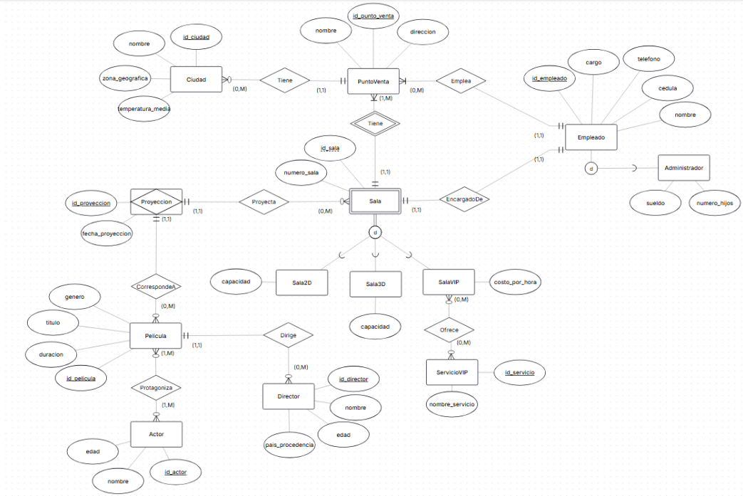
Modelo Entidad Relación

Slide 8
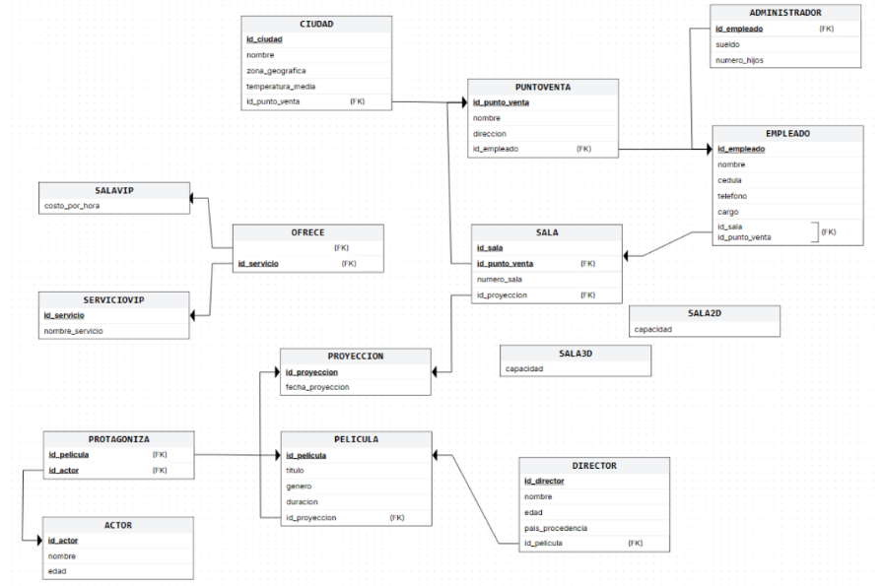
Modelo Relacional

